Slide 1
PSI3012 – Introdução à Eletricidade e Eletrônica
Profa. Roseli de Deus Lopes
2o. sem. 2014

Slide 2
Conceitos Básicos e bipolos elementares
Carga, Corrente, Tensão, Energia, Potência
Bipolos: R, L, C e geradores independentes

Slide 13
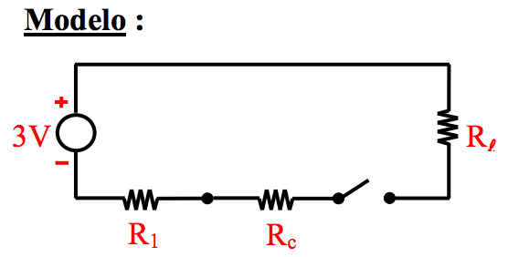

Slide 14
Carga Elétrica: q(t)
carga do elétron: 1,602. 10⁻¹⁹ Coulombs
1 Coulomb = 1 A x 1s = 1 F x 1V = carga de 6,24.10¹⁸ elétrons

Slide 15
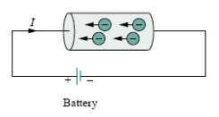
Carga Elétrica: q(t)
carga do elétron: 1,602. 10⁻¹⁹ Coulombs
1 Coulomb = 1 A x 1s = 1 F x 1V = carga de 6,24.10¹⁸ elétrons
Corrente elétrica através de uma superfície (por exemplo, a seção transversal de um condutor)
valor médio:
valor instantâneo:

Slide 16
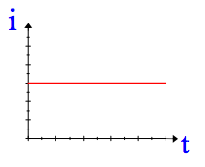
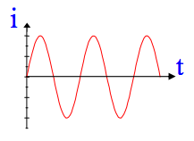
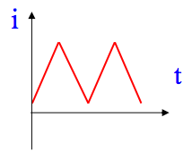
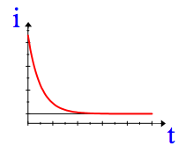
As correntes podem ser classificadas de acordo com o tipo de variação temporal:
correntes contínuas (CC, DC)
não variam no tempo
correntes alternadas (CA, AC)
periódicas, valor médio nulo
correntes pulsadas
periódicas, mas com valor médio não nulo
correntes não periódicas

Slide 17
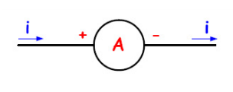
Amperímetro
aparelho para medida de corrente elétrica
Amperímetro ideal ➔ curto-circuito

Slide 18
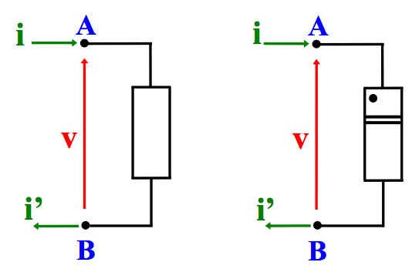
Bipolo elétrico:
Dispositivo com 2 terminais acessíveis através dos quais pode fluir uma corrente elétrica.
Em qualquer instante a corrente que entra por um dos terminais deve ser igual à que sai pelo outro terminal ➔ i (t) = i’(t)
v (t) = v_{A}(t) – v_{B}(t)

Slide 19
Durante o intervalo dt, o bipolo é atravessado pela carga elétrica:
dq(t) = i(t) dt
A passagem desta carga, transfere para o bipolo uma energia:
dw(t) = v(t) dq(t)
Tensão elétrica ou voltagem entre os terminais do bipolo:
v(t) = dw(t) / dq(t) volts
1 volt = 1 Joule / coulomb
A voltagem ou DDP é a energia necessária para mover uma carga unitária em um percurso, medida em volts (V)

Slide 20
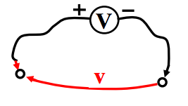
Voltímetro
aparelho para medida de tensão elétrica ou voltagem
Voltímetro ideal ➔ resistência infinita, não altera o comporamento dos circuitos em que for ligado.

Slide 22
Potência elétrica e energia num bipolo
potência instantânea (absorvida ou fornecida):
➔

Slide 23
Potência elétrica e energia num bipolo
potência instantânea (absorvida ou fornecida):
➔
energia elétrica (recebida ou fornecida)
Quilowatts-hora (kWh), 1 kWh é a energia correspondente a 1KW agindo durante 1 h,
logo 1kWh = 3,6.10⁶ joules

Slide 25
f: fento (10⁻¹⁵)

Slide 29
Referências
L. Q. Orsini, D. Consoni, Curso de Circuitos Elétricos – volume 1, 2a. Ed. Editora Edgard Blucher Ltda, 2002.
Slides da disciplina PSI2211 – Circuitos Elétricos I
Slides da disciplina PSI2221 – Práticas de Eletricidade e Eletrônica

